Slide 1

Sistem Informasi Mahasiswa Akademik (SIMAK)
CREATED BY :
Yusuf Wandana
Silvany Verolita Sibarani
Muhamad Ilham Fadilah

Slide 2
Suatu sistem yang dibuat untuk mempermudah kegiatan administrasi akademik di kampus, yang mana kesemuanya diatur secara daring (online)

Slide 3
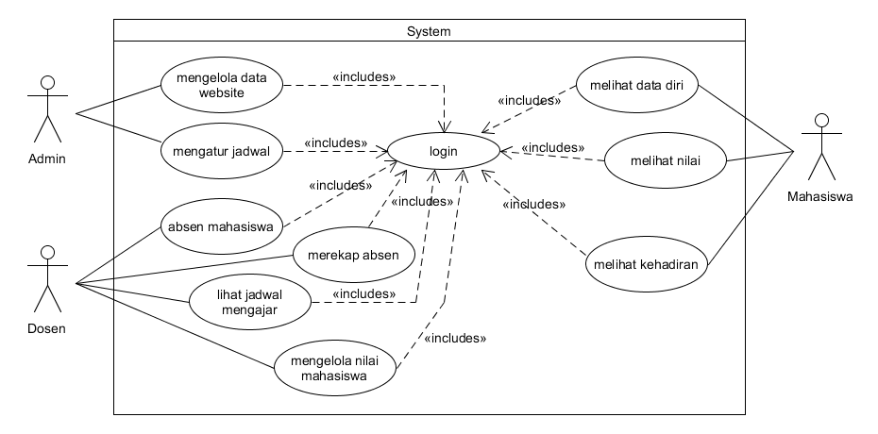
USE CASE DIAGRAM

Slide 4
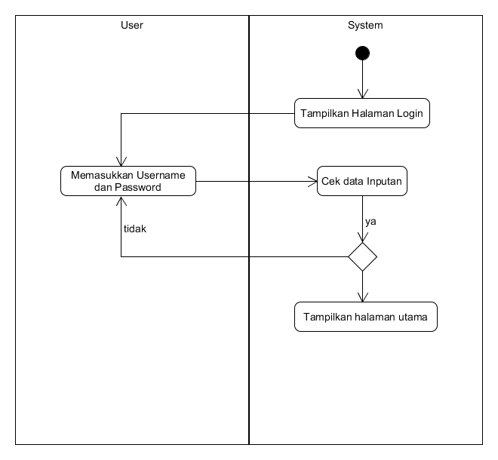
ACTIVITY LOGIN

Slide 5
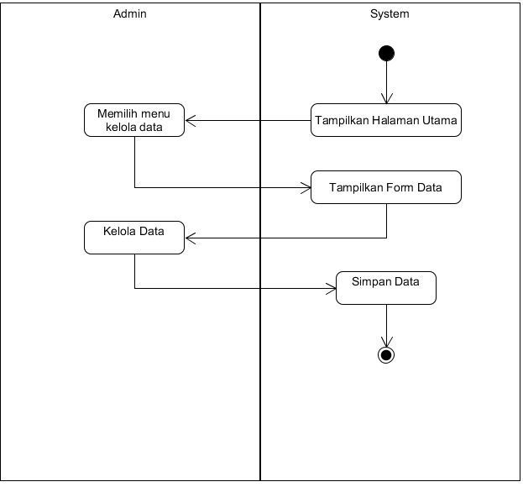
ACTIVITY MENGELOLA

Slide 6
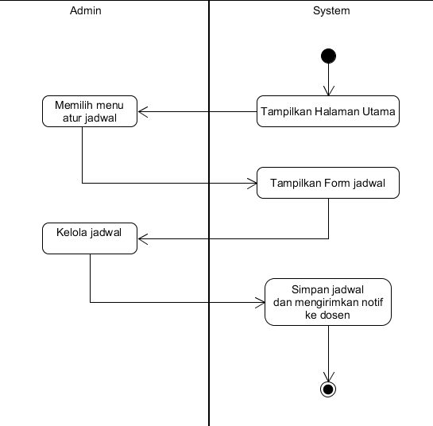
ACTIVITY MENGATUR JADWAL

Slide 7
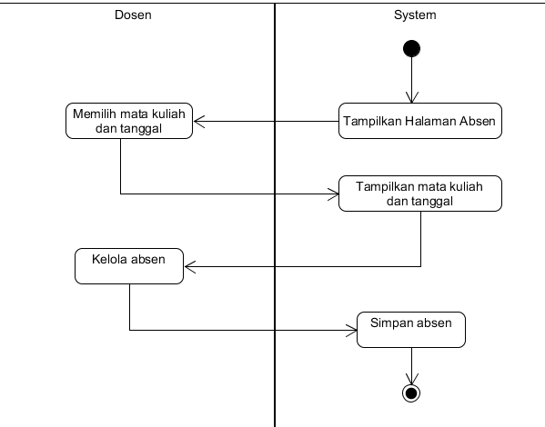
ACTIVITY ABSEN

Slide 8
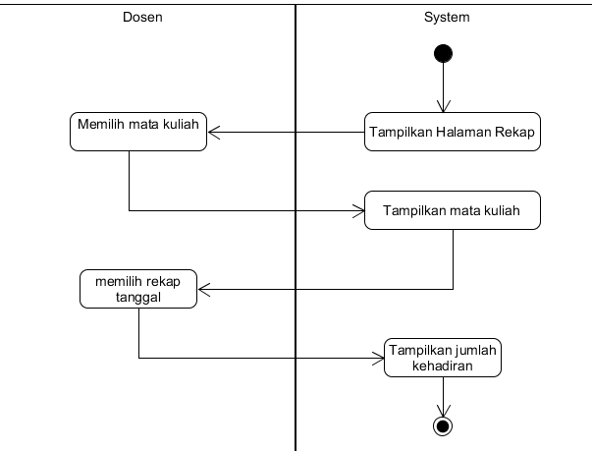
ACTIVITY REKAP
ABSEN

Slide 9
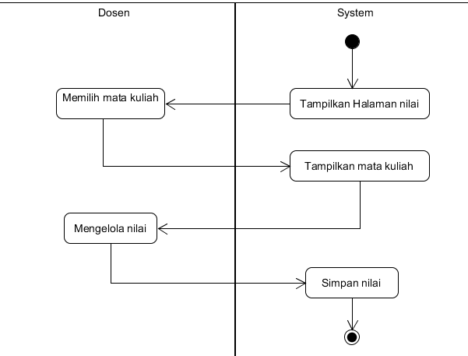
ACTIVITY NILAI

Slide 10
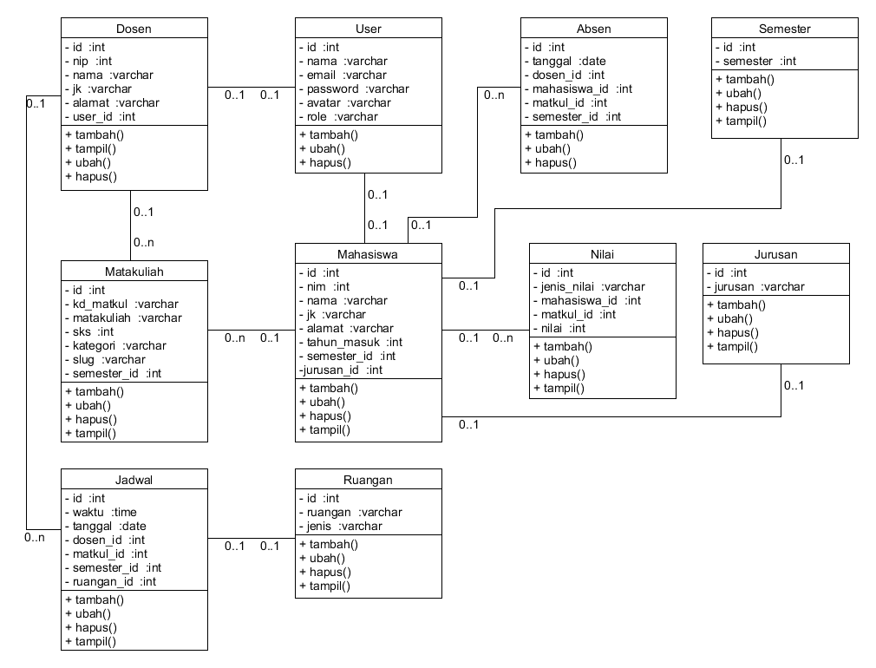
CLASS DIAGRAM

Slide 11
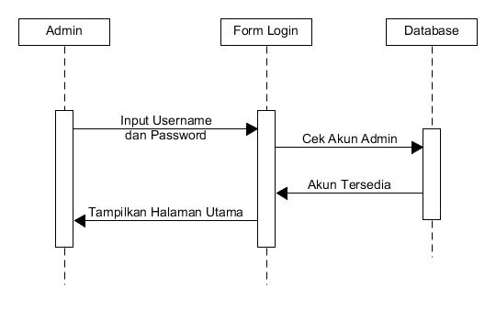
SEQUENCE LOGIN

Slide 12
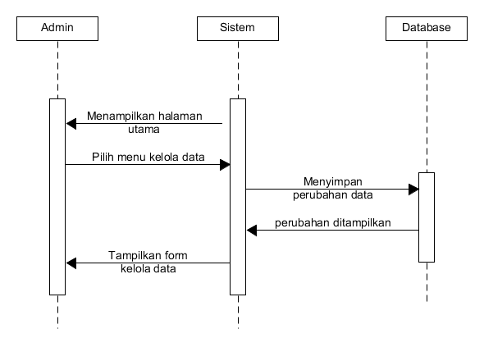
SEQUENCE KELOLA

Slide 13
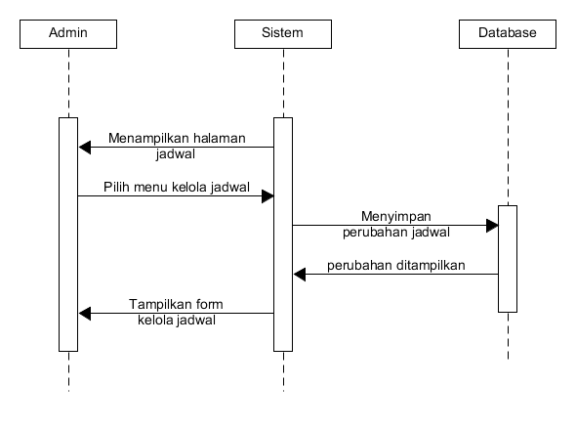
SEQUENCE JADWAL

Slide 14
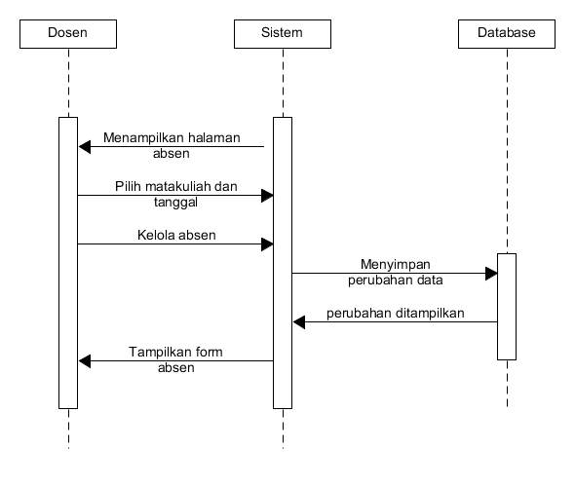
SEQUENCE
ABSEN

Slide 15
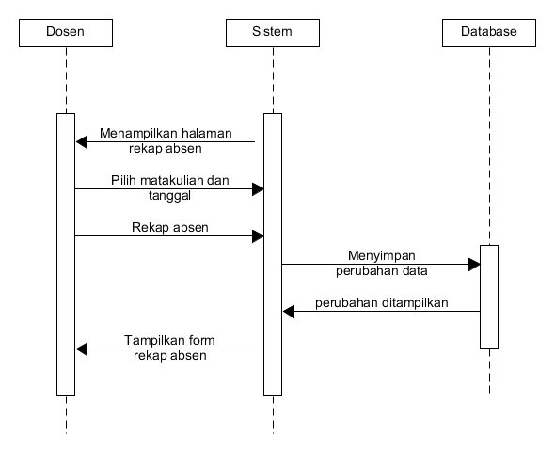
SEQUENCE REKAP

Slide 16
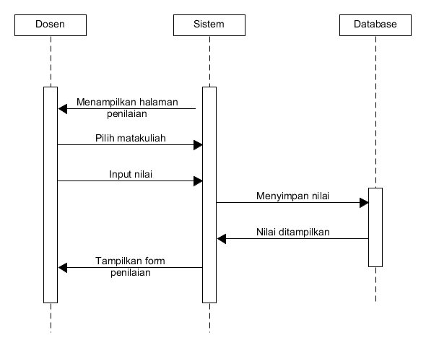
SEQUENCE NILAI

Slide 17
THANKS!

